Slide 1
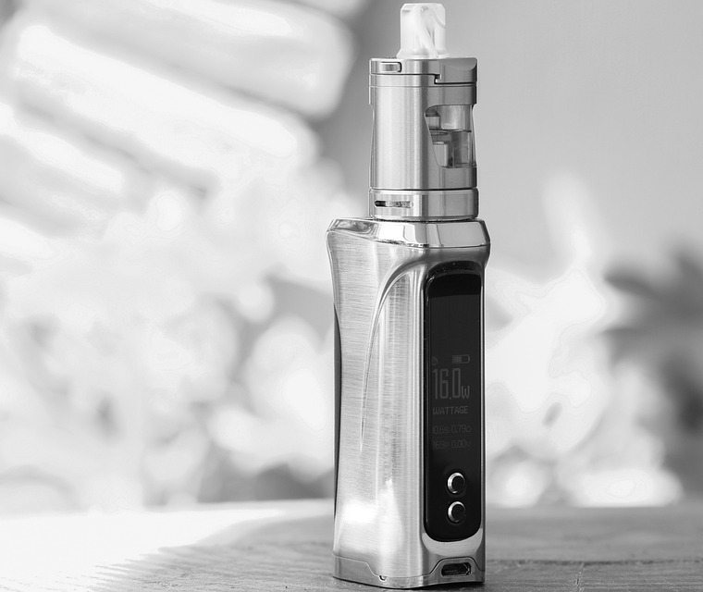
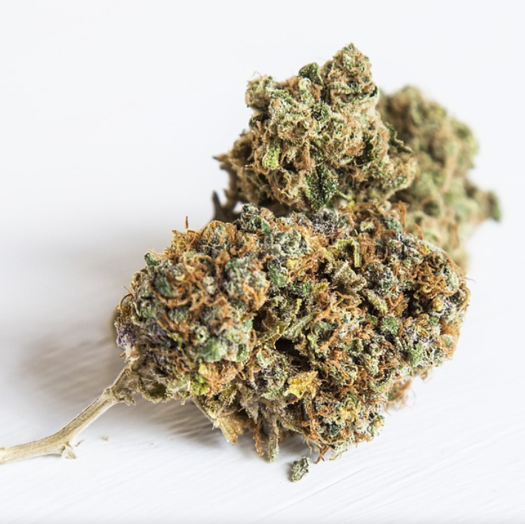
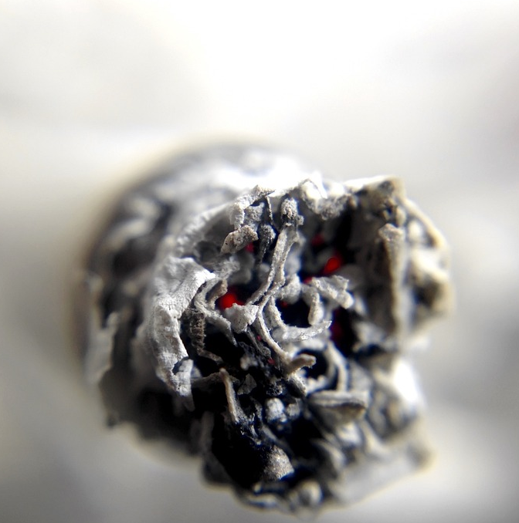
Le cannabis, c’est quoi?
Créée en août 2022
Révisée en avril 2023
Notes:
https://pixabay.com/photos/vape-cigarette-electronic-smoke-5560995/
https://pixabay.com/photos/weed-ganga-marijuana-cannabis-nug-2105966/
https://pixabay.com/photos/cigarette-tobacco-nicotine-cigar-1270516/

Slide 2
Pourquoi parler du cannabis?
C’est chez les jeunes que le risque d’effets négatifs du cannabis sur la santé est le plus élevé.
La consommation de cannabis est maintenant légale.
Nous voulons que vous connaissiez la vérité concernant la consommation de cannabis.
Nous voulons que vous puissiez prendre des décisions éclairées concernant la consommation de cannabis.
Notes:
Pourquoi sommes-nous ici aujourd’hui?
Le taux élevé de consommation de cannabis chez les jeunes est une source de préoccupation depuis de nombreuses décennies en raison de ses effets négatifs sur le cerveau en développement. Étant donné la légalisation récente du cannabis au Canada, certains jeunes pourraient penser que la consommation de cannabis est moins nocive et croire que le cannabis est rendu plus visible.
Nous sommes ici aujourd’hui parce que vos enseignantes et enseignants ainsi que le reste de la communauté scolaire se soucient de vous et parce que nous, au bureau de santé, voulons vous donner les faits sur cannabis – ce que c’est, ses conséquences pour la santé et ses conséquences sur le plan légal – pour que vous puissiez prendre des décisions éclairées au sujet du cannabis.
Références
Gouvernement du Canada. (2017). Les effets du cannabis sur la santé. Récupéré de https://www.canada.ca/fr/sante-canada/services/drogues-medicaments/cannabis/effets-sante/effets.
PARLER CANNABIS https://www.jeunessesansdroguecanada.org/wp-content/uploads/pdf/Parler-Cannabis_FR.pdf.
Boak et coll. (2022). The well-being of Ontario students: Findings from the 2021 Ontario Student Drug Use and Health Survey (OSDUHS). Centre de toxicomanie et de santé mentale. Récupéré de https://www.camh.ca/-/media/files/pdf---osduhs/2021-osduhs-report-pdf.pdf.

Slide 3
Qu’est-ce que le cannabis?
Que connaissez-vous au sujet du cannabis?
Le cannabis vient de la plante de cannabis.
Il est habituellement vert, brun ou gris.
Le THC est l’ingrédient qui provoque ce qu’on appelle l’état d’euphorie (« high ») et qui est responsable des effets du cannabis sur l’état mental de la personne qui en consomme.
Notes:
Demandez aux élèves ce qu’ils savent au sujet du cannabis.
Le cannabis vient des feuilles et des bourgeons de fleur séchés de la plante de cannabis.
Le cannabis produit divers effets : il rend euphorique et détend, change la perception, déforme la notion du temps, entraîne des déficits d’attention, des pertes de la mémoire et des tremblements, augmente la fréquence cardiaque et la pression artérielle et affaiblit les fonctions motrices, entre autres. » (Beirness et Porath-Waller, 2015).
THC = delta9-tétrahydrocannabinol (THC). C’est le THC qui provoque l’effet psychoactif, ou d’euphorie (« high ») et l’affaiblissement connexe des facultés.
CBD = Cannabidiol. Contrairement au THC, le CBD n’entraîne normalement pas un état d’euphorie.
Références
Beirness, D. J., et Porath-Waller, A. J. (2019). Dissiper la fumée entourant le cannabis. Centre canadien sur les dépendances et l’usage de substances (version actualisée). Récupéré de https://www.ccsa.ca/sites/default/files/2019-10/CCSA-Cannabis-Use-Driving-Report-2019-fr_0.pdf.
Association canadienne de santé publique. (2018). Cannabases. Récupéré de https://www.cpha.ca/fr/cannabases.
Pixabay. (s.d.). Feuille de cannabis. Récupéré de https://pixabay.com/en/cannabis-leaf-pot-weed-marijuana-297097/.

Slide 4
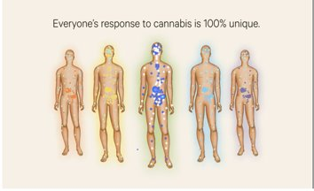
Les effets du cannabis sur la personne qui en consomme
Ses effets varient selon les facteurs suivants :
La physiologie de la personne (p. ex. genre, sexe et âge)
Le type et la souche du produit (THC ou CBD)
La fréquence de consommation et la quantité consommée
Notes:
Les effets du cannabis peuvent varier d’une personne à l’autre, selon la génétique, l’âge, le sexe ainsi que selon la quantité de cannabis consommé et sa force.
Référence
Gouvernement du Canada. (2017). Effets du cannabis sur la santé. Récupéré en ligne le 4 avril 2019 de https://www.canada.ca/content/dam/hc-sc/documents/services/campaigns/27-16-1808-Factsheet-Health-Effects-fra-web.pdf.
Photo de la Société ontarienne de cannabis. (2021). Cannabis Basics. Récupérée de https://ocs.ca/blogs/Lanatomie-du-cannabis/le-systeme-endocannabinoide.

Slide 5
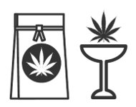
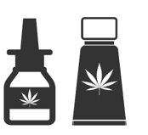
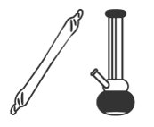
Comment le consomme-t-on?
Le cannabis peut être :
Fumé
Vapoté
Ajouté à un aliment ou à une boisson
Utilisé comme crème ou lotion
Notes:
Il existe différentes façons de consommer le cannabis et chaque méthode peut entraîner différents effets (délai d’apparition des effets, durée des effets, etc.). De plus, chacune des méthodes de consommation comporte des risques qui lui sont propres.
--------------
Information pour la personne qui donne la présentation (à lire à l’avance au besoin) :
Il existe quatre méthodes de consommation de base : inhalation, muqueuses orales, ingestion et topique. Chacune de ces méthodes utilise du cannabis sous différentes formes ainsi que du matériel ou des outils pour faciliter la consommation, et produira des effets physiologiques variables. Les effets physiologiques dépendront également de la concentration de THC et de CBD dans la plante, peu importe la méthode de consommation.
--------
Références
Association canadienne de santé publique. (2019). Cannabases. Récupéré de https://www.cpha.ca/fr/cannabases.
Fondation pour un monde sans drogue. (s.d.). Le cannabis, qu’est-ce que c’est? Récupéré de https://www.nonaladrogue.fr/drugfacts/marijuana.html.
Photo de l’Association canadienne de santé publique. (2019). Cannabases. Récupérée de https://www.cpha.ca/fr/cannabases.

Slide 6
Notes:
COMPRENDRE LES MÉTHODES DE CONSOMMATION
MÉTHODE APPARITION DES EFFETS EFFET MAXIMAL DURÉE
FUMER 5-15 minutes 30 minutes-1,5 heure 2-4 heures
INHALATION
Combustion
Pourrait être dommageable pour les poumons.
Les cannabinoïdes et les terpènes sont chauffés à une température élevée, ce qui pourrait en réduire l’effet.
VAPOTER 5-15 minutes 30 minutes-1,5 heure 2-4 heures
INHALATION
Vaporisation
Permet la libération des composants actifs sans brûler le produit de la plante.
Habituellement considéré moins nocif que fumer, mais peut aussi nuire à la santé respiratoire.
INGESTION 30 minutes-3 heures 2-6 heures 8 heures
En général, provoque un effet plus physique que cérébral.
Il peut être difficile de déterminer la juste dose en raison de l’apparition tardive des effets.
MUQUEUSES 15 minutes-2 heures 1-1,5 heure 2-6 heures
ORALES
Teintures ou vaporisateurs
L’apparition, le pic et la durée des effets varieront d’une personne à l’autre. Utilisez le présent guide à titre indicatif seulement.
Information sur les méthodes de consommation et les effets pour la personne qui donne la présentation : utiliser au besoin – Diapositive cachée
Cannabis fumé – les effets sont habituellement immédiats, c’est-à-dire qu’ils apparaissent en seulement quelques minutes, et ils peuvent durer de 2 à 4 heures. Cannabis ingéré – il peut falloir de 30 minutes à 3 heures avant que les effets se fassent sentir; ceux-ci peuvent durer de 8 à 12 heures.
Tout dépend de la vitesse à laquelle les substances chimiques du cannabis se rendent au cerveau par le sang – les substances chimiques provenant de la fumée dans les poumons atteignent le cerveau beaucoup plus rapidement que les substances comestibles, qui doivent d’abord être digérées dans les intestins. (Ashton, 2001)
Sources : Ashton, C. H. (2001). Pharmacology and effects of cannabis: a brief review. British Journal of Psychiatry, 178, 101–106.
Dabbing : https://www.leafly.com/news/cannabis-101/what-are-cannabis-dabs-and-benefits-of-dabbing-marijuana et https://www.leafly.com/news/cannabis-101/how-to-dab-cannabis-concentrates.
Tableau : Site Web de l’OCS (https://ocs.ca/blogs/facts-about-cannabis-consumption/methods-of-consumption).

Slide 7
Le cannabis thérapeutique (à usage médical)
Il sert :
à traiter la douleur chronique chez les adultes (cannabis);
d’antiémétique pour traiter les nausées et les vomissements provoqués par la chimiothérapie (cannabinoïdes oraux);
soulager les symptômes de spasticité chez les personnes atteintes de sclérose en plaques (cannabinoïdes oraux).
Notes:
Information réservée à la personne qui donne la présentation - DIAPOSITIVE CACHÉE
Selon les données disponibles, le cannabis utilisé à des fins médicales serait utile dans les cas suivants :
1. la nausée et les vomissements associés à la chimiothérapie (cancer);
2. la douleur et les spasmes musculaires associés à la sclérose en plaques;
3. la douleur chronique non associée au cancer (surtout la douleur neuropathique) chez les adultes.
Il faudra plus de temps aux chercheurs pour déterminer si le cannabis est efficace pour traiter d’autres types de problèmes de santé.
**Il n’y a pas de données concluantes pour justifier une utilisation médicale QUELCONQUE du cannabis chez les jeunes, à l’exception de données précoces concernant certains cas de troubles convulsifs graves. En fait, la Société canadienne de pédiatrie a déclaré qu’il n’y a pas suffisamment de données pour appuyer l’utilisation du cannabis à des fins médicales chez les enfants et qu’une telle utilisation ne devrait être envisagée qu’au cas par cas. Rappelez aux élèves que les « preuves » présentées dans Internet peuvent inclure beaucoup de renseignements non factuels. Ils doivent s’assurer de consulter des sources fiables.
Références
The National Academies of Sciences, Engineering and Medicine (2017) The Health Effects of Cannabis and Cannabinoids: Looking at the Current State of Evidence
Chapter Highlights - https://www.nap.edu/resource/24625/Cannabis_chapter_highlights.pdf
Full Report - http://nationalacademies.org/hmd/reports/2017/health-effects-of-cannabis-and-cannabinoids.aspx
Des preuves concluantes ou substantielles montrent que le cannabis ou les cannabinoïdes peuvent servir :
• à traiter la douleur chronique chez les adultes (cannabis);
• d’antiémétiques pour traiter les nausées et les vomissements associés à la chimiothérapie (cannabinoïdes oraux);
• à atténuer les symptômes de spasticité signalés par les personnes atteintes de sclérose en plaques (cannabinoïdes oraux).
Il y a des preuves modérées qui montrent que le cannabis ou les cannabinoïdes peuvent servir :
• à améliorer, à court terme, les troubles du sommeil associés au syndrome d’apnée obstructive du sommeil, à la fibromyalgie, à la douleur chronique et à la sclérose en plaques (cannabinoïdes, surtout le nabiximols).
Il y a peu de preuves qui montrent que le cannabis ou les cannabinoïdes peuvent servir :
• à améliorer l’appétit et à réduire la perte de poids associée au VIH/sida (cannabis et cannabinoïdes oraux);
• à atténuer les symptômes de spasticité mesurés par un clinicien chez les personnes atteintes de sclérose en plaques (cannabinoïdes oraux);
• à atténuer les symptômes du syndrome de Tourette (capsules de THC);
• à alléger les symptômes d’anxiété dépistés au moyen d’un test de prise de parole en public chez les personnes atteintes de troubles d’anxiété sociale (cannabidiol);
• à apaiser les symptômes du syndrome de stress post-traumatique (nabilone; un seul petit essai de qualité passable).
Il y a peu de preuves qui montrent l’existence d’une association statistique entre les cannabinoïdes et :
• l’obtention de meilleurs résultats (p. ex. en ce qui a trait à la mortalité ou à l’invalidité) après une lésion cérébrale traumatique ou une hémorragie intracrânienne.
Il y a peu de preuves qui montrent que le cannabis ou les cannabinoïdes ne peuvent pas servir :
• à atténuer les symptômes associés aux troubles cognitifs (cannabinoïdes);
• à réduire la pression intraoculaire associée au glaucome (cannabinoïdes);
• à réduire les symptômes de dépression chez les personnes qui souffrent d’une douleur chronique ou de sclérose en plaques (nabiximols, dronabinol et nabilone)
Références
The National Academies of Sciences, Engineering and Medicine. (2017). The Health Effects of Cannabis and Cannabinoids: Looking at the Current State of Evidence
Points saillants du chapitre - https://www.nap.edu/resource/24625/Cannabis_chapter_highlights.pdf.
Rapport intégral : http://nationalacademies.org/hmd/reports/2017/health-effects-of-cannabis-and-cannabinoids.aspx.

Slide 8
Connaissez-vous les faits?
Notes:
Il pourrait vous arriver d’entendre des choses au sujet du cannabis qui ne sont pas vraies. Nous allons passer en revue quelques-unes des choses qu’on dit et vous donner les faits.
La personne qui présente peut poser les questions « Avez-vous entendu dire que… » et laisser les élèves dire ce qu’ils pensent de l’énoncé et leur demander de lever la main s’ils ont déjà entendu une chose de la sorte OU elle peut tout simplement passer d’une diapositive à l’autre sans interaction.

Slide 9
Avez-vous déjà entendu dire que…
Le cannabis ne pose aucun danger, peu importe l’âge de la personne.
EN FAIT…
Le cannabis peut avoir des effets négatifs sur la santé à n’importe quel âge, mais le risque est plus élevé chez les jeunes parce que leur cerveau continue à se développer jusqu’à l’âge de 25 ans.
25
Notes:
Même si le cannabis a des effets négatifs sur la santé chez les gens de tous les âges, le risque est plus élevé chez les jeunes en raison de leur âge. En effet, le cerveau poursuit son développement jusqu’à environ 25 ans. Durant son développement, le cerveau élimine naturellement les connexions qui sont peu utilisées et renforcent celles qu’on utilise souvent.
Quand l’initiation au cannabis et à d’autres drogues a lieu pendant cette période critique du développement du cerveau, elle peut perturber la façon dont les connexions sont établies.
Si vous voulez en dire davantage
Chez les jeunes, le cerveau en développement est plus sensible au cannabis que ne l’est le cerveau adulte. Le cannabis peut changer le cerveau et le « reprogrammer ».
Les jeunes deviennent alors :
plus à risque de finir par avoir une dépendance au cannabis;
à risque d’avoir un trouble de l’humeur comme la dépression et l’anxiété;
à risque de subir les effets négatifs du cannabis sur la partie du cerveau responsable de l’attention et de l’apprentissage.
à risque de subir une diminution du contrôle des impulsions.
Analogie des cornichons – Demandez aux élèves comment on fait des cornichons. Discutez brièvement du fait que le cornichon est, au départ, un concombre auquel on ajoute des substances comme du vinaigre et du sel, entre autres. On finit par avoir un cornichon.
Demandez aux élèves s’il est possible de ramener le cornichon à l’état de concombre. La réponse est « non »!
Il en est de même quand on consomme du cannabis. Les effets négatifs sur le cerveau et sa programmation sont irréversibles. Les changements sont permanents, comme dans le cas du cornichon.
Références
Gouvernement du Canada. (2017). Les effets du cannabis sur la santé. Récupéré de https://www.canada.ca/en/health-canada/services/substance-abuse/controlled-illegal-drugs/health-risks-of-marijuana-use.html. (we could not find that Web page)
PARLER CANNABIS https://www.jeunessesans droguecanada.org/Parler-Cannabis_FR.pdf

Slide 10
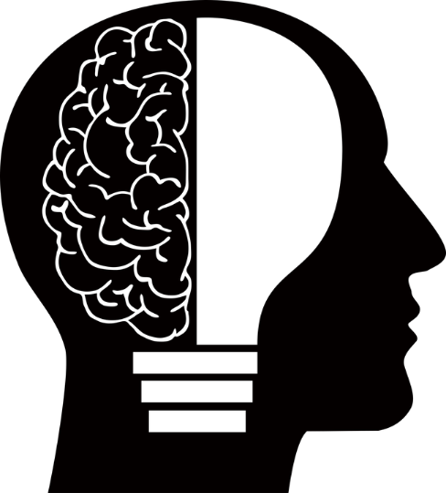
Avez-vous déjà entendu dire que…
EN FAIT…
Le cannabis m’aidera à me concentrer à l’école.
La consommation de cannabis peut nuire à la concentration, à l’attention, à la mémoire et à l’apprentissage.
Notes:
Les régions du cerveau qui subissent le plus de modifications durant l’adolescence sont celles qui sont responsables de la prise de décisions, du jugement, de la mémoire, de la régulation émotionnelle, de la planification et de la résolution de problèmes; ces régions sont donc probablement les plus vulnérables au cannabis, car elles sont encore en développement. Le cortex préfrontal est particulièrement sensible aux effets neurotoxiques du cannabis pendant cette période.
Références
Centre canadien sur les dépendances et l’usage de substances. (2019). Dissiper la fumée entourant le cannabis: Usage régulier et fonctionnement cognitif. Récupéré de https://www.ccsa.ca/sites/default/files/2019-04/CCSA-Cannabis-Use-Cognitive-Effects-Report-2019-fr.pd.
Gouvernement du Canada. (2017). Les effets du cannabis sur la santé. Récupéré de https://www.canada.ca/en/health-canada/services/substance-abuse/controlled-illegal-drugs/health-risks-of-marijuana-use.html. (we could not find that Web page)
Pixabay. Profil humain. (s.d.). Récupéré de https://pixabay.com/en/human-male-profile-man-a-i-ai-2099157/.

Slide 11
Avez-vous déjà entendu dire que…
Le cannabis favorise la santé mentale.
EN FAIT…
Le risque de psychose, de dépression et d’anxiété augmente chez les jeunes qui consomment du cannabis.
Notes:
On parle de psychose quand une personne ne peut pas faire la différence entre ce qui est réel et ce qui ne l’est pas. La personne pourrait voir ou entendre des choses qui ne sont pas vraiment là.
La consommation de cannabis à un jeune âge, la consommation régulière et une prédisposition familiale aux troubles de santé mentale augmentent le risque de problèmes de santé mentale chez les personnes qui consomment du cannabis.
La recherche ne laisse aucun doute – le cannabis n’est PAS associé à une amélioration de la santé mentale.
Le cannabis peut aussi faire augmenter le rythme cardiaque, intensifier l’anxiété et provoquer des crises de panique. (add reference)
Références
Centre canadien de lutte contre les toxicomanies. (2015). Les effets de la consommation de cannabis durant l’adolescence. Récupéré de https://www.ccsa.ca/sites/default/files/2019-04/CCSA-Effects-of-Cannabis-Use-during-Adolescence-Report-2015-fr.pdf.
Santé Canada. (2016). Renseignements pour le consommateur – Cannabis. Récupéré de https://www.canada.ca/fr/sante-canada/services/drogues-medicaments/cannabis/producteurs-autorises/renseignements-consommateur-cannabis.html.
Pixabay. (s.d.). Cerveau. Récupéré de https://pixabay.com/en/brain-business-credit-intelligence-1294854/.

Slide 12
Avez-vous déjà entendu dire que…
EN FAIT…
On ne peut pas devenir dépendant du cannabis.
1 personne sur 6 qui consomment du cannabis durant l’adolescence finira par avoir un trouble de l’usage du cannabis.
Notes:
– Le risque de dépendance (c.-à-d la perte de contrôle de la consommation de cannabis malgré les méfaits qui y sont associés) est plus grand chez les personnes qui consomment du cannabis quand elles sont jeunes. En général, pratiquement 1 personne sur 10 qui consomment du cannabis finira par avoir une dépendance – chez les personnes qui ont commencé à consommer du cannabis durant l’adolescence, cette proportion augmente à environ 1 personne sur 6.
La dépendance se manifeste différemment d’une personne à l’autre.
-On parle d’un trouble lié à la consommation de cannabis lorsque le cannabis commence à avoir des répercussions sur la vie de tous les jours :
– relations avec les membres de la famille et les amis;
– rendement scolaire;
– activités parascolaires (emploi, sports d’équipe et clubs, entre autres).
Le cannabis était considéré comme une « substance problématique » par 45 % des clients qui voulaient recevoir des services de traitement des dépendances (Services de toxicomanie de Thames Valley, 2020).
Références
Centre canadien sur les dépendances et l’usage de substances. (2015). Les effets de la consommation de cannabis pendant l’adolescence. Récupéré de https://www.ccsa.ca/sites/default/files/2019-04/CCSA-Effects-of-Cannabis-Use-during-Adolescence-Report-2015-fr.pdf
Services de toxicomanie de Thames Valley. Assemblée générale annuelle [présentation PowerPoint]. London, [éditeur inconnu], 2020. Récupéré de https://adstv.on.ca/wp-content/uploads/2020/10/2020_AGM_Program.pdf.
Pixabay. (s.d.). Man. Récupéré de https://pixabay.com/en/man-boy-male-black-stick-figure-296526/
Pixabay. (s.d.). Stick Man. Récupéré de https://pixabay.com/en/stick-man-blue-figure-person-297737/

Slide 13
Avez-vous déjà entendu dire que…
C’est naturel. Si ça vient d’une plante, ça ne doit pas être dangereux.
EN FAIT…
Le cannabis est une drogue psychotrope qui a un effet sur le cerveau et qui peut entraîner des conséquences négatives.
Notes:
Même si le cannabis vient d’une plante, c’est une drogue psychotrope qui agit sur le cerveau.
Comme nous en avons déjà parlé, le cannabis peut :
nuire au développement du cerveau;
réduire la capacité de concentration et d’attention ainsi que nuire à la mémoire et à l’apprentissage;
augmenter le risque de troubles de l’humeur (y compris l’anxiété et la dépression) et de psychose;
entraîner une dépendance;
nuire au contrôle moteur du corps.
De plus, si on inhale le cannabis, les toxines cancérigènes qu’il contient peuvent endommager les poumons.
Rappelez-vous que le fait que le cannabis vient d’une plante ne le rend pas inoffensif – vous n’avez qu’à penser à l’herbe à puce; c’est une plante et elle n’est pas inoffensive.
Références
Bureau de santé de Middlesex-London. (2016). Marijuana- myths and facts. Récupéré de https://www.healthunit.com/myths-and-facts.
Gouvernement du Canada. (2017). Health effects of cannabis. Récupéré de https://www.canada.ca/en/health-canada/services/substance-abuse/controlled-illegal-drugs/health-risks-of-marijuana-use.html
Pixabay. (s.d.). https://pixabay.com/illustrations/cannabis-pot-leaf-plant-163564/.
Centre canadien sur les dépendances et l’usage de substances. (2019). Dissiper la fumée entourant le cannabis : Usage régulier et santé mentale. Récupéré de
https://www.ccsa.ca/sites/default/files/2019-08/CCSA-Cannabis-Use-Mental-Health-Report-2019-fr_0.pdf.

Slide 14
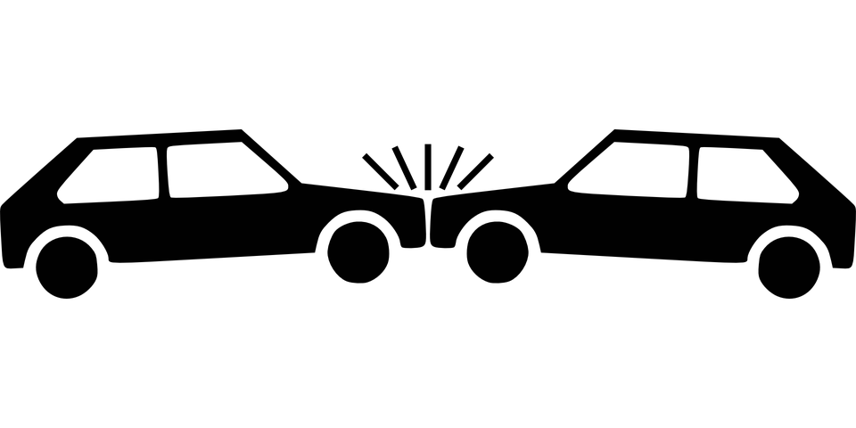
Avez-vous déjà entendu dire que…
Conduire après avoir consommé du cannabis ne pose aucun danger.
EN FAIT…
Le cannabis ne fait de personne un meilleur conducteur.
Tout comme l’alcool, il nuit à la coordination, au temps de réaction et à la capacité de conduire de façon sécuritaire.
Notes:
La consommation de cannabis affaiblit considérablement le jugement, la capacité de prendre des décisions et la coordination en plus de ralentir le temps de réaction. Conduire sous l’effet du cannabis peut mettre la personne, ses passagers et le public en danger, et c’est illégal.
Chez les jeunes conducteurs, le cannabis au volant est plus courant que l’alcool au volant. Bref, après l’alcool, le cannabis est la substance la plus souvent détectée chez les conducteurs qui perdent la vie dans des collisions.
Rappelez-vous que le cannabis ne fait pas de vous de meilleurs conducteurs. Il nuit à la coordination, au temps de réaction et à la capacité de conduire de façon sécuritaire – tout comme le fait l’alcool.
Références
Centre canadien de lutte contre les toxicomanies. (2015). Les effets de la consommation de cannabis durant l’adolescence. Récupéré de https://www.ccsa.ca/sites/default/files/2019-04/CCSA-Effects-of-Cannabis-Use-during-Adolescence-Report-2015-fr.pdf.
Beirness, D. J., et Porath-Waller, A. J. (2019). Dissiper la fumée entourant le cannabis : Cannabis au volant (version actualisée). Centre canadien sur les dépendances et l’usage de substances. Récupéré de https://www.ccsa.ca/sites/default/files/2019-10/CCSA-Cannabis-Use-Driving-Report-2019-fr_0.pdf.
Boak et coll. (2020). Drug use among Ontario Students, 1977-2019: Detailed findings from the Ontario Student Drug Use and Health Survey (OSDUHS). Centre de toxicomanie et de santé mentale. Récupéré de https://www.camh.ca/-/media/files/pdf---osduhs/drugusereport_2019osduhs-pdf.
Pixabay. (s.d.). Collision. Récupéré de https://pixabay.com/en/accident-car-collision-crash-151668/.

Slide 15
Avez-vous déjà entendu dire que…
Tout le monde consomme du cannabis.
EN FAIT…
99 % des élèves de 7e année et 95 % des élèves de 8e année ont dit ne PAS avoir consommé de cannabis au cours de la dernière année. Même au secondaire, la plupart des élèves ne consomment PAS de cannabis.
99 %
95 %
Notes:
Référence
Boak et coll. (2020). Drug use among Ontario Students, 1977-2019: Detailed findings from the Ontario Student Drug Use and Health Survey (OSDUHS). Centre de toxicomanie et de santé mentale. Récupéré de https://www.camh.ca/-/media/files/pdf---osduhs/drugusereport_2019osduhs-pdf.

Slide 16
Avez-vous déjà entendu dire que…
EN FAIT…
Les agents de police ne peuvent pas le savoir si une personne a consommé du cannabis.
Les agents de police ont le pouvoir, la capacité et les outils nécessaires pour déterminer si une personne a les facultés affaiblies par des drogues.
Notes:
En Ontario, la loi interdit à toute personne de moins de 19 ans d’avoir (de posséder), d’utiliser (de consommer) ou d’essayer de se procurer (d’acheter) du cannabis.
Les agents de police ont reçu la formation nécessaire pour déterminer si une personne conduit sous l’influence d’une drogue. Ils peuvent avoir recours au test de sobriété normalisé sur le terrain et à l’évaluation d’un expert en reconnaissance de drogues. De plus, les autorités policières peuvent utiliser des dispositifs de dépistage de drogues pour détecter la présence récente de plusieurs drogues, y compris le THC du cannabis.
Lors d’un contrôle routier légal, l’agent de police peut demander un échantillon de salive ou faire un test de sobriété normalisé sur le terrain s’il soupçonne que la personne conduit sous l’influence d’une drogue.
Références
Loi de 2017 sur le contrôle du cannabis, L.O. 2017, chap. 26, Annexe 1. Récupéré de https://www.ontario.ca/fr/lois/loi/17c26#BK12.
Gouvernement du Canada. Conduite avec facultés affaiblies par la drogue. Récupéré de https://www.canada.ca/fr/services/police/servicespolice/securite-communautaire-police/conduite-facultes-affaiblies/conduite-facultes-affaiblies-drogue.html.
Pixabay. (s.d.). Bouclier. Récupéré de https://pixabay.com/vectors/shield-gold-symbol-crest-304932/.

Slide 17
Y avez-vous pensé?
Notes:
Avez-vous pensé à la façon dont le cannabis peut nuire aux activités que vous aimez faire?

Slide 18
Le cannabis peut vous ralentir
En ne consommant pas de cannabis, vous pouvez vous concentrer sur vos activités préférées.
Notes:
Vous êtes peut-être un artiste ou une athlète? Le cannabis a un effet sur vos activités préférées, car il nuit au temps de réaction, à la coordination, à la capacité d’attention et à la motivation. C’est particulièrement vrai des activités auxquelles vous aimez vous adonner tous les jours, comme jouer d’un instrument, faire de la planche à roulettes ou pratiquer un sport d’équipe.
Référence
Colorado Department of Public health and Environment. (s.d.). Youth and Marijuana. Récupéré de https://responsibilitygrowshere.com/youth-and-marijuana (website currently unavailable – waiting to hear back from Colorado Department of Public Health and Environment)
Source des images : https://pixabay.com/photos/jump-into-the-distance-game-city-2239253/

Slide 19
Le cannabis peut nuire au rendement scolaire et aux résultats aux examens
Vous avez besoin de votre cerveau pour tout ce que vous faites – tant pour apprendre à l’école que pour vous adonner à toutes les activités que vous aimez faire.
Notes:
Les jeunes qui consomment régulièrement du cannabis risquent davantage d’avoir des difficultés d’apprentissage, des problèmes de mémoire et de moins bons résultats en mathématiques et en lecture. Des études montrent que ces effets peuvent durer des semaines après la consommation de cannabis.
Le cannabis a des effets sur la mémoire, la fonction exécutive et l’attention.
Référence
Colorado Department of Public health and Environment. (s.d.). Youth and Marijuana. Récupéré de https://responsibilitygrowshere.com/youth-and-marijuana (website currently unavailable – waiting to hear back from Colorado Department of Public Health and Environment)
Image : https://pixabay.com/photos/education-learning-engineering-4796952/.

Slide 20
La réduction des méfaits
La seule façon d’éviter complètement tous les risques, c’est de ne pas consommer de cannabis.
Si on choisit de consommer du cannabis
Utiliser des produits de cannabis à faible risque et en limiter la consommation.
Limiter la consommation (avoir des journées sans cannabis).
Ne pas conduire après avoir consommé du cannabis.
Choisir les façons les plus sécuritaires de consommer – éviter de fumer le cannabis.
Éviter le cannabis si on est à risque de problèmes de santé mentale.
Notes:
Information pour les personnes qui donnent la présentation – DIAPOSITIVE CACHÉE
Référence
Centre for Addiction and Mental Health. (2018). Blunt Truth. Retrieved from: https://www.camh.ca/-/media/images/all-other-images/research-lrcug-for-youth/lrcug_for_youth-fr-pdf.pdf

Slide 21
Points à retenir
Notes:
Faites jouer la vidéo présentant les 5 raisons pour lesquelles la consommation de cannabis est nocive pour les jeunes.
Source : https://www.youtube.com/watch?v=fqe1h3ErQCA.

Slide 22
Questions?
Notes:
Image : https://pixabay.com/vectors/question-marks-single-help-6385380/

Slide 23
Vous avez besoin d’aide?
Est-ce que la consommation de cannabis d’une autre personne vous préoccupe?
Parlez à un adulte en qui vous avez confiance (parents, membres du personnel enseignant, entraîneurs, équipe de travail social à l’école, etc.).
Parlez à votre fournisseur de soins de santé.
www.jeunessejecoute.ca
Notes:
Références
Pixabay. (s.d.). Bouton « Help ». Récupéré de https://pixabay.com/en/help-button-red-emergency-support-153094/.

Slide 24
Soutien communautaire
Programme regroupant Vanier, Humana et Craigwood
519 433-0334
ACSM Thames Valley - Services de santé mentale et de traitement des dépendances
reachout247.ca/fr/ca Appelez ou envoyez un texto au 519 433-2023 ou composez le 1 866 933-2023
Notes:
Information pour les personnes qui donnent la présentation – DIAPOSITIVE CACHÉE

Slide 25
Soutien communautaire
ConnexOntario (toxicomanie, santé mentale et jeu compulsif)
www.connexontario.ca
1 866 531-2600
CAMH (Centre de toxicomanie et de santé mentale)
www.camh.ca/fr
1 888 495-2261 ou 519 858-5000
Notes:
Information pour les personnes qui donnent la présentation – DIAPOSITIVE CACHÉE

